Slide 1
UNIDAD 7 – MOVIMIENTO ARMÓNICO SIMPLE
La importancia del movimiento que comenzamos a estudiar está en que él mismo ocurre espontáneamente en la naturaleza y de una manera muy difundida.
Así por ejemplo lo encontramos en el movimiento de los puntos de una cuerda de violín en vibración, en un péndulo en oscilación y en los átomos dentro de una molécula o cuando tenemos una masa vinculada en el extremo de un resorte.

Slide 2
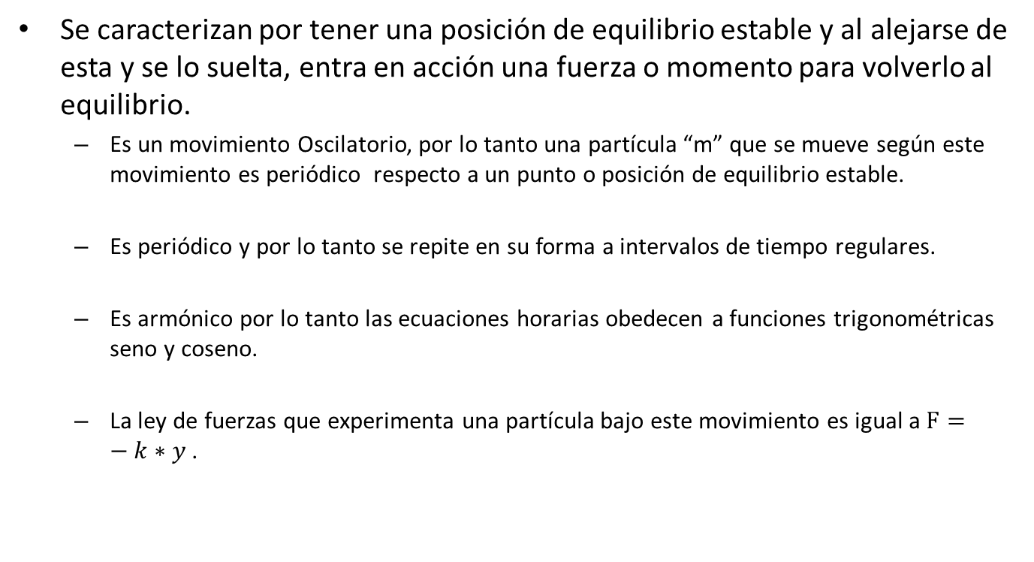
UNIDAD 7 – MOVIMIENTO ARMÓNICO SIMPLE Movimientos Oscilatorios o Periódicos
Se caracterizan por tener una posición de equilibrio estable y al alejarse de esta y se lo suelta, entra en acción una fuerza o momento para volverlo al equilibrio.
Es un movimiento Oscilatorio, por lo tanto una partícula “m” que se mueve según este movimiento es periódico respecto a un punto o posición de equilibrio estable.
Es periódico y por lo tanto se repite en su forma a intervalos de tiempo regulares.
Es armónico por lo tanto las ecuaciones horarias obedecen a funciones trigonométricas seno y coseno.
La ley de fuerzas que experimenta una partícula bajo este movimiento es igual a $F=−k∗y$.

Slide 3
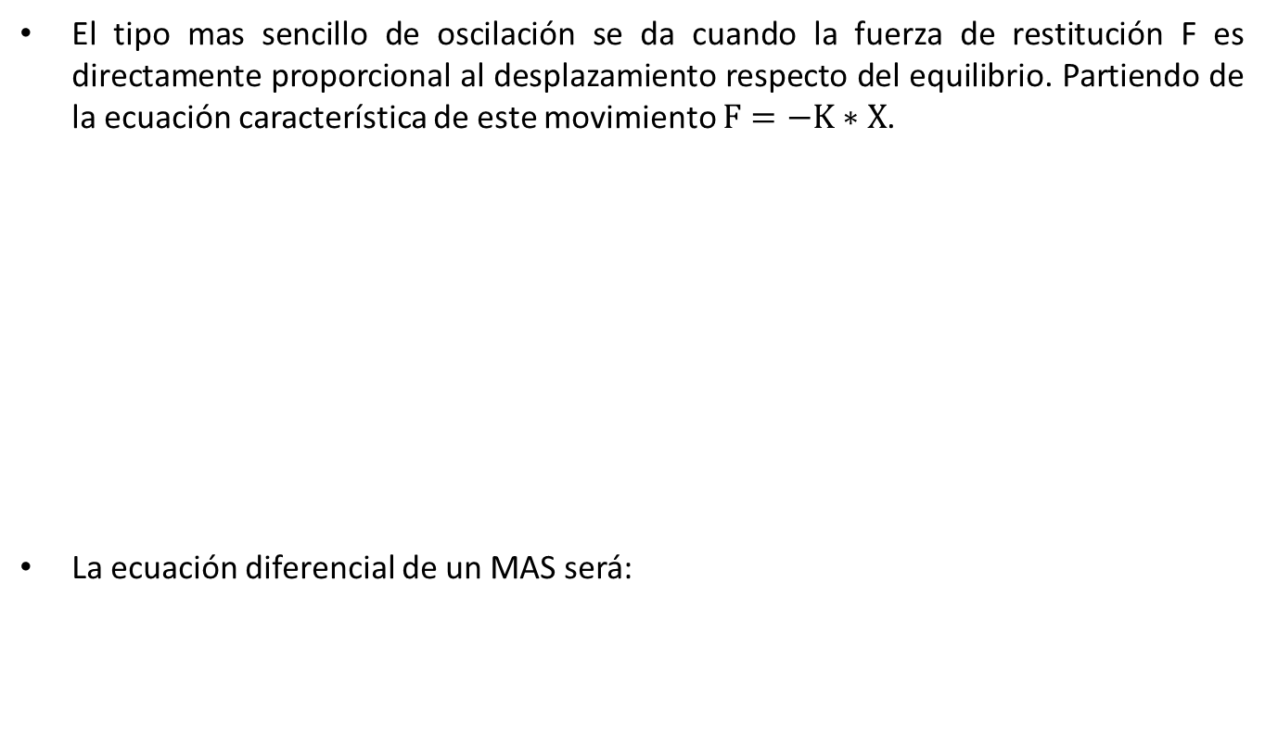

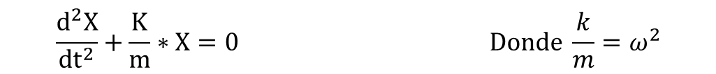
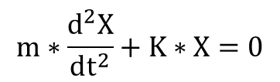
UNIDAD 7 – MOVIMIENTO ARMÓNICO SIMPLE La ecuación diferencial del MAS
El tipo mas sencillo de oscilación se da cuando la fuerza de restitución F es directamente proporcional al desplazamiento respecto del equilibrio. Partiendo de la ecuación característica de este movimiento $F=−K∗X$.
La ecuación diferencial de un MAS será:
(1)
$$m∗a=−k∗X donde a=\frac{d^{2}x}{dt^{2}}=\ddot{X}$$
(2)
$$m∗\frac{d^{2}X}{dt^{2}}+K∗X=0$$
(3)
$$\frac{d^{2}X}{dt^{2}}+\frac{K}{m}∗X=0 Donde \frac{k}{m}=ω^{2}$$
$$\frac{d^{2}X}{dt^{2}}+ω^{2}∗X=0 o \ddot{X}+ω^{2}∗X=0$$
Notes:
(1) Para hallar de la ecuación diferencial partiremos de la 2° ley de Newton: F = m•a
(2) Si remplazamos el valor de $a=\frac{d^{2}x}{dt^{2}}$ tendremos $−K∗X=m∗\frac{d^{2}X}{dt^{2}}$ . Si ahora ordenamos la ecuación tendremos $m∗\frac{d^{2}X}{dt^{2}}+K∗X=0$
(3) Sancando comun denominador “m”
(4) las unidades de $\frac{k}{m}$ seran $\frac{1}{s^{2}}={\left(\frac{1}{s}\right)}^{2}$ ya que $K=\frac{F}{X}=\frac{Kg∗m}{m∗s^{2}}$ y $m=Kg$

Slide 4
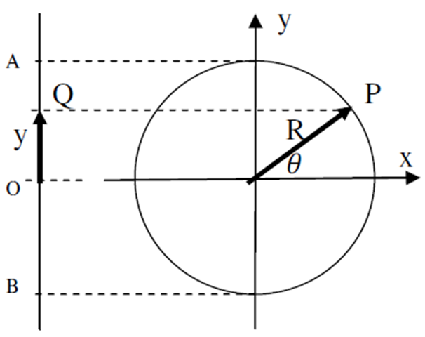
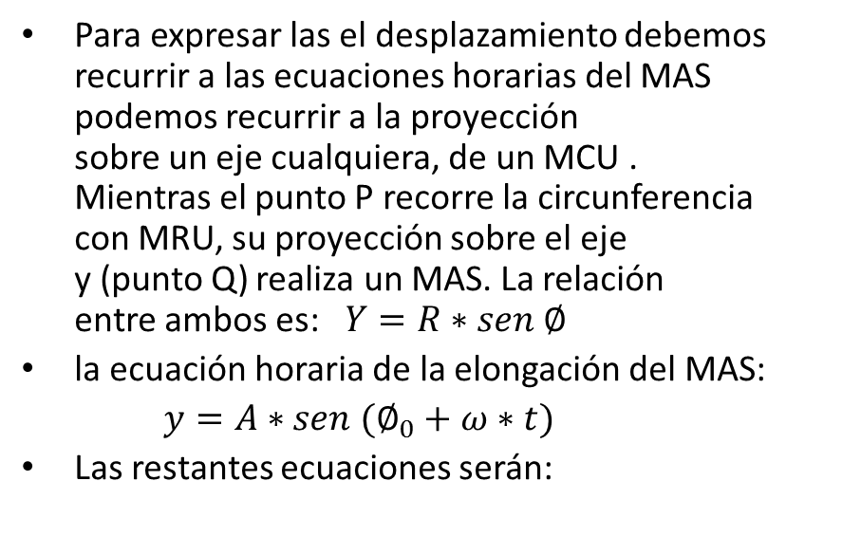
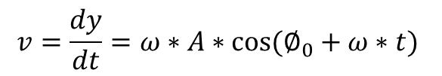
UNIDAD 7 – MOVIMIENTO ARMÓNICO SIMPLE Ecuaciones horarias del MAS
Para expresar las el desplazamiento debemos recurrir a las ecuaciones horarias del MAS podemos recurrir a la proyección sobre un eje cualquiera, de un MCU . Mientras el punto P recorre la circunferencia con MRU, su proyección sobre el eje y (punto Q) realiza un MAS. La relación entre ambos es: $Y=R∗sen ∅$
la ecuación horaria de la elongación del MAS:
$y=A∗sen (∅_{0}+ω∗t)$
Las restantes ecuaciones serán:
$$v=\frac{dy}{dt}=ω∗A∗\cos{(∅_{0}+ω∗t) }$$
$$a=\frac{dV}{dt}=−ω^{2}∗A∗\operatorname{sen}\left(∅_{0}+ω∗t\right) →a_{max}=−ω^{2}∗R$$
Notes:
El valor de $∅$ es función del tiempo por lo tanto su valor será: $∅=∅_{0}+ω∗t$

Slide 5
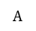
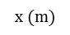
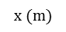
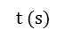
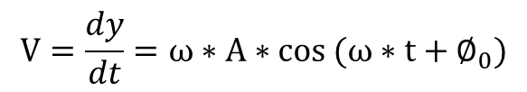
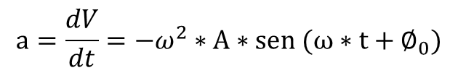
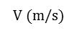
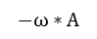
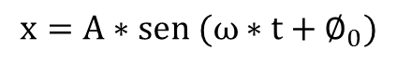
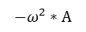
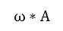
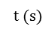
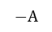
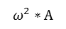
UNIDAD 7 – MOVIMIENTO ARMÓNICO SIMPLE Ecuaciones horarias y gráficos
$$x (m)$$
$$A$$
$$x=A∗sen (ω∗t+∅_{0})$$
(1)
$$t (s)$$
$$−A$$
$$V (m/s)$$
$$ω∗A$$
$$V=\frac{dy}{dt}=ω∗A∗cos (ω∗t+∅_{0})$$
(2)
$$t (s)$$
$$−ω∗A$$
$$x (m)$$
$$ω^{2}∗A$$
$$a=\frac{dV}{dt}=−ω^{2}∗A∗sen (ω∗t+∅_{0})$$
(3)
$$t (s)$$
$$−ω^{2}∗A$$
Notes:
Si tomo las ecuaciones (1) y (2) para t=0 y V=0 tendremos:
$X_{0}=A∗sen (∅_{0})$
$V_{0}=ω∗A∗cos \left(∅_{0}\right) →\frac{V_{0}}{ω}=A∗cos \left(∅_{0}\right)$
Si elevo al cuadrados las ecuaciones y las sumo tendremos:
$${(X_{0})}^{2}+{(\frac{V_{0}}{ω})}^{2}=A^{2}∗{sen}^{2} \left(∅_{0}\right)+A^{2}∗\cos^{2}\left(∅_{0}\right)=A^{2}$$
$$A=\sqrt{{(X_{0})}^{2}+{(\frac{V_{0}}{ω∗A})}^{2}}$$

Slide 6
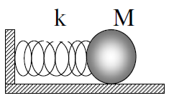
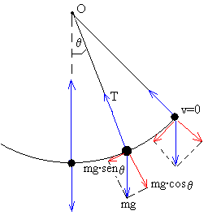
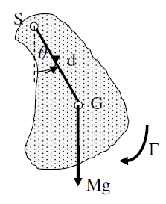
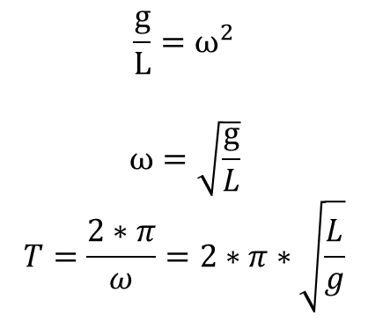
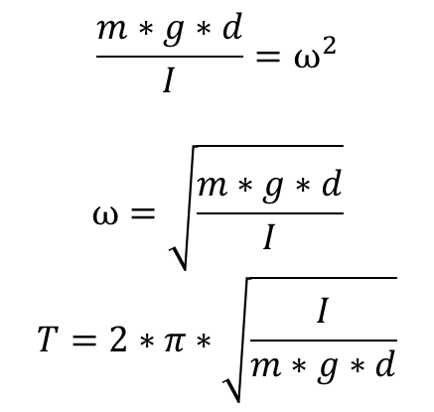
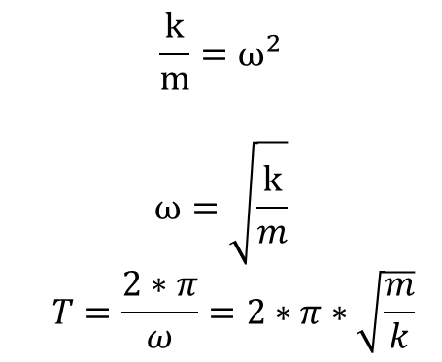
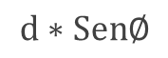
UNIDAD 7 – MOVIMIENTO ARMÓNICO SIMPLE
El oscilador armónico
El péndulo simple
El péndulo Físico
$$d∗Sen∅$$
$$\frac{k}{m}=ω^{2}$$
$$ω=\sqrt{\frac{k}{m}}$$
$$T=\frac{2∗π}{ω}=2∗π∗\sqrt{\frac{m}{k}}$$
$$\frac{g}{L}=ω^{2}$$
$$ω=\sqrt{\frac{g}{L}}$$
$$T=\frac{2∗π}{ω}=2∗π∗\sqrt{\frac{L}{g}}$$
$$\frac{m∗g∗d}{I}=ω^{2}$$
$$ω=\sqrt{\frac{m∗g∗d}{I}}$$
$$T=2∗π∗\sqrt{\frac{I}{m∗g∗d}}$$
Notes:
(1) Para hallar de la ecuación diferencial partiremos de la 2° ley de Newton: F = m•a
(2) Si remplazamos el valor de $a=\frac{d^{2}x}{dt^{2}}$ tendremos $−K∗X=m∗\frac{d^{2}X}{dt^{2}}$ . Si ahora ordenamos la ecuación tendremos $m∗\frac{d^{2}X}{dt^{2}}+K∗X=0$
(3) Sancando comun denominador “m”

Slide 7
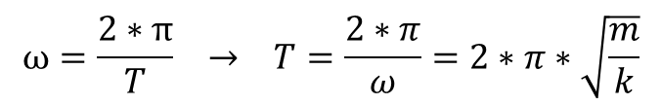
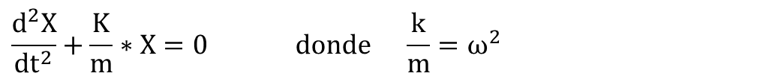
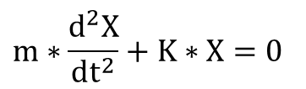
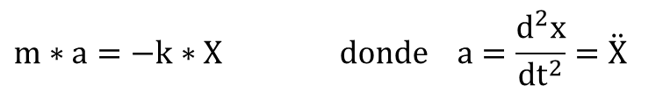
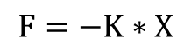
UNIDAD 7 – MOVIMIENTO ARMÓNICO SIMPLE El oscilador armónico
Este dispositivo consta de un resorte perfectamente elástico, carente de masa, fijo por uno de sus extremos y unido a un cuerpo masivo por el otro; el eje del resorte es horizontal y el movimiento de la masa ocurre sin rozamiento.
$$F=−K∗X$$
(1)
$$m∗a=−k∗X donde a=\frac{d^{2}x}{dt^{2}}=\ddot{X}$$
(2)
$$m∗\frac{d^{2}X}{dt^{2}}+K∗X=0$$
(3)
$$\frac{d^{2}X}{dt^{2}}+\frac{K}{m}∗X=0 donde \frac{k}{m}=ω^{2}$$
$$ω=\frac{2∗π}{T} → T=\frac{2∗π}{ω}=2∗π∗\sqrt{\frac{m}{k}}$$
Notes:
(1) Para hallar de la ecuación diferencial partiremos de la 2° ley de Newton: F = m•a
(2) Si remplazamos el valor de $a=\frac{d^{2}x}{dt^{2}}$ tendremos $−K∗X=m∗\frac{d^{2}X}{dt^{2}}$ . Si ahora ordenamos la ecuación tendremos $m∗\frac{d^{2}X}{dt^{2}}+K∗X=0$
(3) Sancando comun denominador “m”

Slide 8
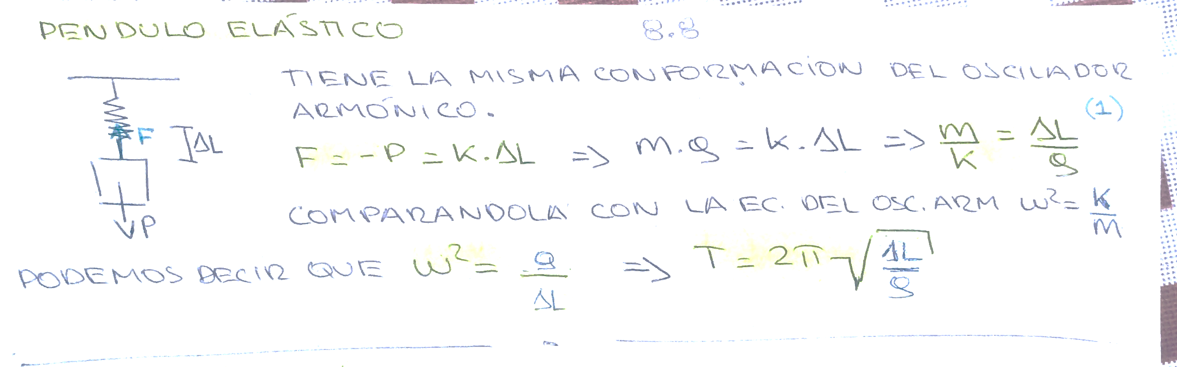
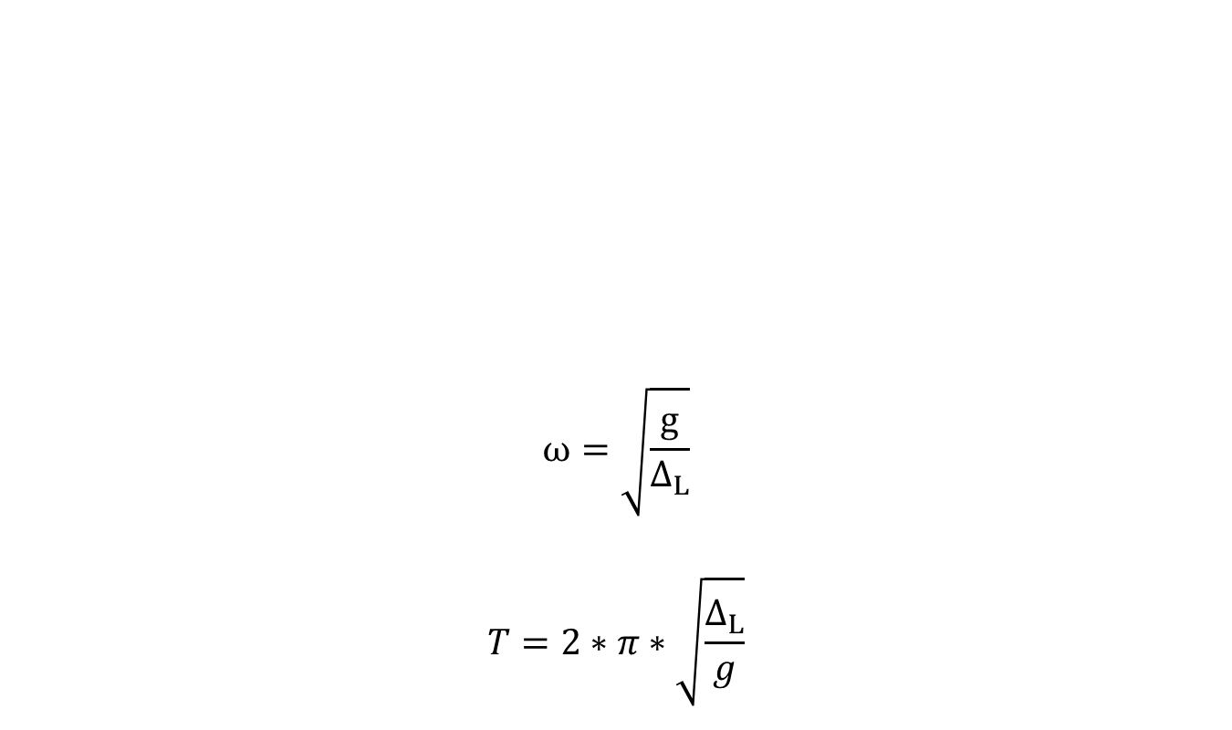
UNIDAD 7 – MOVIMIENTO ARMÓNICO SIMPLE Oscilador Vertical
$$ω=\sqrt{\frac{g}{∆_{L}}}$$
$$T=2∗π∗\sqrt{\frac{∆_{L}}{g}}$$

Slide 9
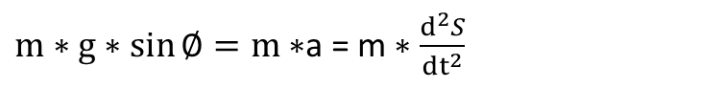
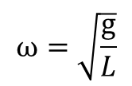
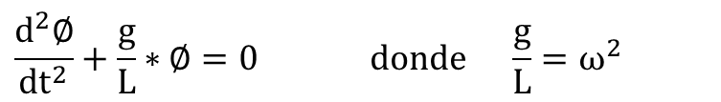
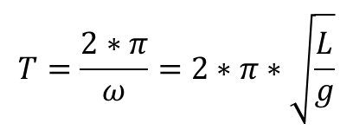
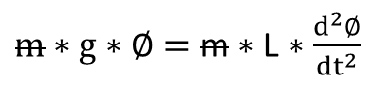
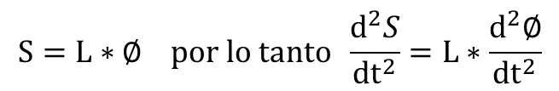
UNIDAD 7 – MOVIMIENTO ARMÓNICO SIMPLE El péndulo simple
Un péndulo simple es un cuerpo idealizado, consistente en una masa puntual, unida al extremo de una cuerda sin masa e inextensible.
(1)
$m∗g∗\sin{∅}=m∗$a = m $∗$ $\frac{d^{2}S}{dt^{2}}$
$$S=L∗∅ por lo tanto \frac{d^{2}S}{dt^{2}}=L∗\frac{d^{2}∅}{dt^{2}}$$
(2)
(1) En (2)
$m∗g∗∅=$ m $∗$L $∗$ $\frac{d^{2}∅}{dt^{2}}$
$$\frac{d^{2}∅}{dt^{2}}+\frac{g}{L}∗∅=0 donde \frac{g}{L}=ω^{2}$$
$$ω=\sqrt{\frac{g}{L}}$$
$$T=\frac{2∗π}{ω}=2∗π∗\sqrt{\frac{L}{g}}$$

Slide 10
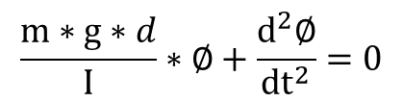
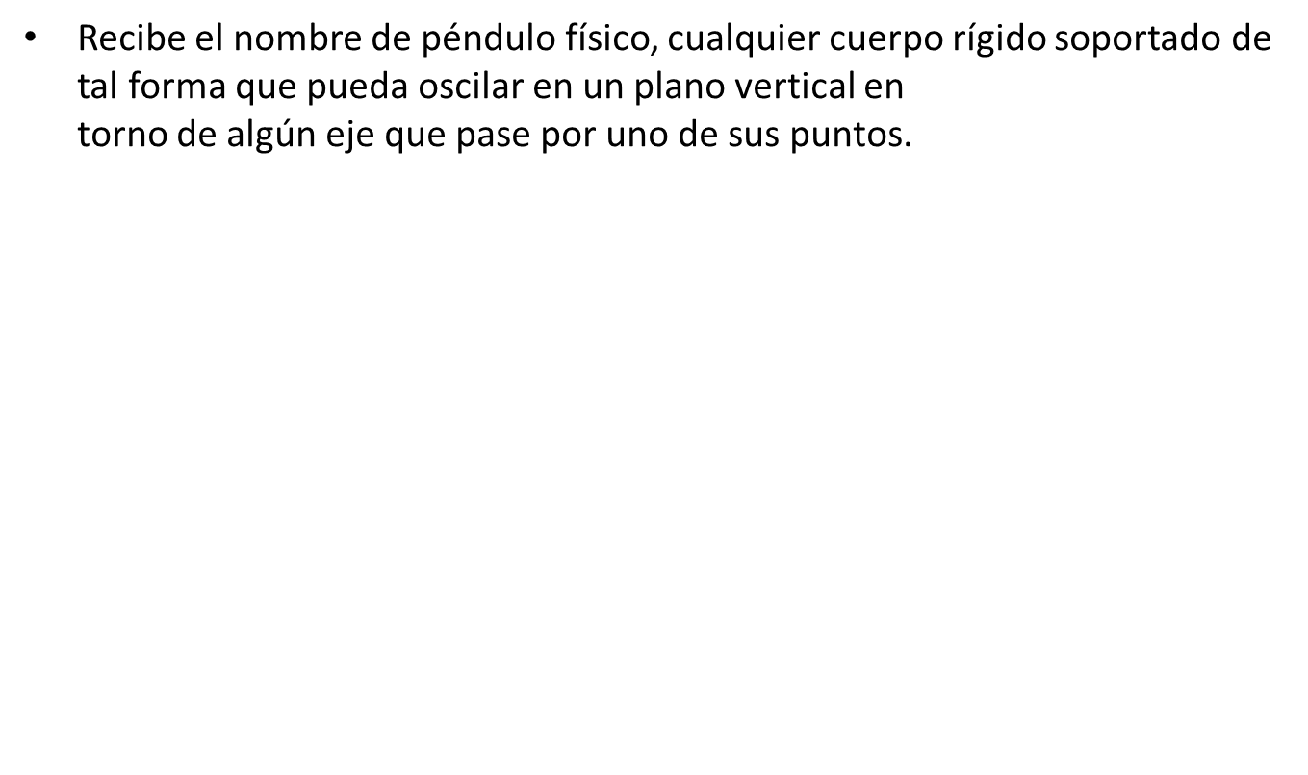
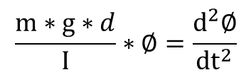
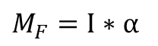
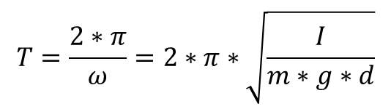
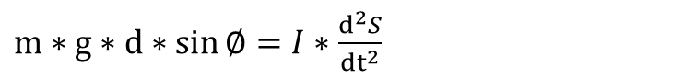
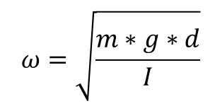
UNIDAD 7 – MOVIMIENTO ARMÓNICO SIMPLE El péndulo físico
Recibe el nombre de péndulo físico, cualquier cuerpo rígido soportado de tal forma que pueda oscilar en un plano vertical en torno de algún eje que pase por uno de sus puntos.
$M_{F}=I∗α$
$m∗g∗d∗\sin{∅}=I∗$ $\frac{d^{2}S}{dt^{2}}$
$$d∗Sen∅$$
$$\frac{m∗g∗d}{I}∗∅=\frac{d^{2}∅}{dt^{2}}$$
$$\frac{m∗g∗d}{I}∗∅+\frac{d^{2}∅}{dt^{2}}=0$$
$$ω=\sqrt{\frac{m∗g∗d}{I}}$$
$$T=\frac{2∗π}{ω}=2∗π∗\sqrt{\frac{I}{m∗g∗d}}$$
Notes:
Se que:
$$M_{P}=−m∗g∗d=−m∗g∗d∗sen∅$$
$$M_{P}=I∗α$$
Por lo tanto:
$$−(m∗g∗d)∗sen∅=I∗α$$
$$\frac{−(m∗g∗d) }{I}∗∅=α=\frac{d^{2}∅}{{dt}^{2}}$$

Slide 11
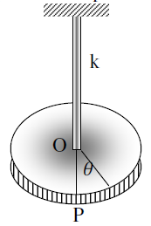
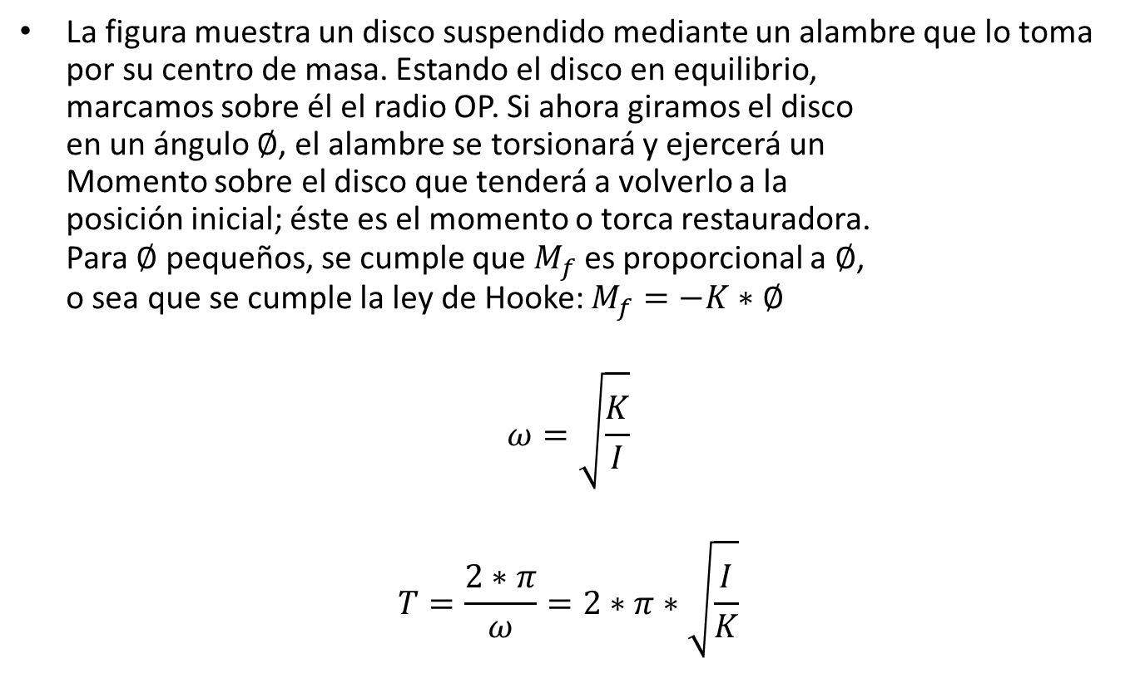
UNIDAD 7 – MOVIMIENTO ARMÓNICO SIMPLE El péndulo de torsión
La figura muestra un disco suspendido mediante un alambre que lo toma por su centro de masa. Estando el disco en equilibrio, marcamos sobre él el radio OP. Si ahora giramos el disco en un ángulo $∅$, el alambre se torsionará y ejercerá un Momento sobre el disco que tenderá a volverlo a la posición inicial; éste es el momento o torca restauradora. Para $∅$ pequeños, se cumple que $M_{f}$ es proporcional a $∅$, o sea que se cumple la ley de Hooke: $M_{f}=−K∗∅$
$$ω=\sqrt{\frac{K}{I}}$$
$$T=\frac{2∗π}{ω}=2∗π∗\sqrt{\frac{I}{K}}$$
Notes:
Como $M_{f}=I∗\frac{d^{2}∅}{{dt}^{2}}$
$$−K∗∅=I∗\frac{d^{2}∅}{{dt}^{2}} → \frac{−K}{I}∗∅=\frac{d^{2}∅}{{dt}^{2}}$$
$$\frac{d^{2}∅}{{dt}^{2}}+\frac{K}{I}∗∅=0$$

Slide 12




UNIDAD 7 – MOVIMIENTO ARMÓNICO SIMPLE Resortes agrupados
1er CASO: Resortes en serie:
El alargamiento total de los resortes es $X=X_{1}+X_{2}$
La Fuerzas elásticas son todas iguales $Fe={Fe}_{1}={Fe}_{2}$
$$\frac{1}{K_{eq}}=\frac{1}{K_{1}}+\frac{1}{K_{2}}$$
Notes:
1er CASO: $X=X_{1}+X_{2}$ donde $X_{1}=\frac{{Fe}_{1}}{K_{1}}$ y $X_{2}=\frac{{Fe}_{2}}{K_{2}}$
Por lo tanto $\frac{Fe}{K_{eq}}=\frac{{Fe}_{1}}{K_{1}}+\frac{{Fe}_{2}}{K_{2}}$
2do CASO: $Fe={Fe}_{1}+{Fe}_{2} → K_{eq}∗X=K_{1}∗X_{1}+K_{2}∗X_{2}$
Como $X=X_{1}=X_{2}$ puedo simplificar los X

Slide 13




UNIDAD 7 – MOVIMIENTO ARMÓNICO SIMPLE Resortes agrupados
2° CASO: Resortes en paralelo
- Aquí todos los resortes se estiran igual, y el alargamiento del conjunto es igual al de un resorte cualquiera: $X=X_{1}=X_{2}$
- En cambio la fuerza elástica total es igual a la suma de las fuerzas elásticas en cada resorte: $Fe={Fe}_{1}+{Fe}_{2}$
$$K_{eq}=K_{1}+K_{2}$$
Notes:
1er CASO: $X=X_{1}+X_{2}$ donde $X_{1}=\frac{{Fe}_{1}}{K_{1}}$ y $X_{2}=\frac{{Fe}_{2}}{K_{2}}$
Por lo tanto $\frac{Fe}{K_{eq}}=\frac{{Fe}_{1}}{K_{1}}+\frac{{Fe}_{2}}{K_{2}}$
2do CASO: $Fe={Fe}_{1}+{Fe}_{2} → K_{eq}∗X=K_{1}∗X_{1}+K_{2}∗X_{2}$
Como $X=X_{1}=X_{2}$ puedo simplificar los X

Slide 14


UNIDAD 7 – MOVIMIENTO ARMÓNICO SIMPLE La energía en el MAS
Teniendo en cuenta que en el MAS sólo intervienen fuerzas conservativas (no hay fricción), la energía mecánica debe conservarse, teniendo que cumplirse que: Em = Epe + Ec
La energía mecánica de una partícula en MAS es proporcional al cuadrado de la amplitud.
$E_{m}=\frac{1}{2}∗k∗A^{2}$
Notes:
Dónde: $E_{Pe}=\frac{1}{2}∗k∗X^{2}$ y $E_{C}=\frac{1}{2}∗m∗V^{2}$

Slide 15


UNIDAD 7 – MOVIMIENTO ARMÓNICO SIMPLE La energía en el MAS
Notes:
Dónde: $E_{Pe}=\frac{1}{2}∗k∗X^{2}$ y $E_{C}=\frac{1}{2}∗m∗V^{2}$

Slide 16

UNIDAD 7 – MOVIMIENTO ARMÓNICO SIMPLE Oscilaciones amortiguadas
Hasta ahora hemos estudiado el caso del oscilador armónico simple, en el cual no intervienen las fuerzas de rozamiento. La fricción proviene a menudo de la resistencia del aire o de las fuerzas internas (fricción entre moléculas dentro del resorte).
Se ha encontrado que el módulo de la fuerza de rozamiento es proporcional a la velocidad del cuerpo, y su sentido es opuesto al de ésta. Si nombramos con FR a la fuerza de amortiguamiento, será: $F_{R}=−b∗V$
Ecuación diferencial del oscilador amortiguado
$$\frac{d^{2}Y}{{dt}^{2}}+\frac{b}{m}∗\frac{dy}{dt}+\frac{k}{m}∗Y=0$$
Notes:
siendo b la constante de amortiguamiento
Partiendo de la 2da Ley de Newton F = m•a
Desarrollando : -ky – bv = m•a
$−K∗V−b∗\frac{dy}{dt}=m∗\frac{d^{2}Y}{{dt}^{2}}$
$\frac{d^{2}Y}{{dt}^{2}}+\frac{b}{m}∗\frac{dy}{dt}+\frac{k}{m}∗Y=0$

Slide 17

UNIDAD 7 – MOVIMIENTO ARMÓNICO SIMPLE El péndulo simple
Un péndulo simple es un cuerpo idealizado, consistente en una masa puntual, unida al extremo de una cuerda sin masa e inextensible.
$$ω=\sqrt{\frac{g}{L}}$$
$$T=\frac{2∗π}{ω}=2∗π∗\sqrt{\frac{L}{g}}$$

